Slide 1
孙悟空打妖怪
汪家幼儿园 徐坤兰

Slide 2
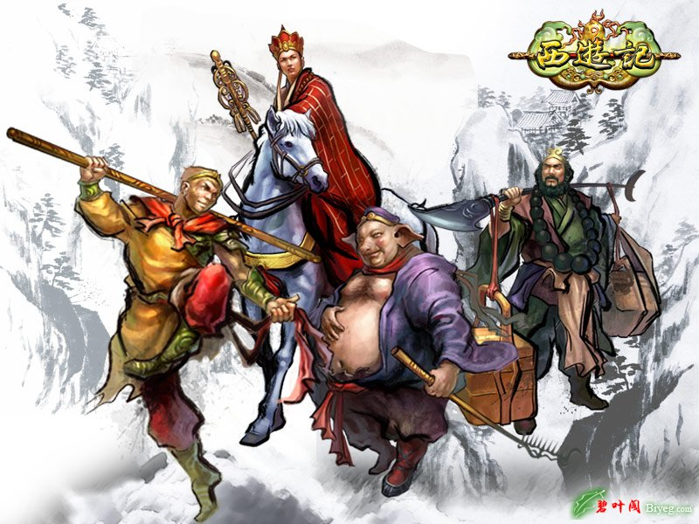


Slide 3
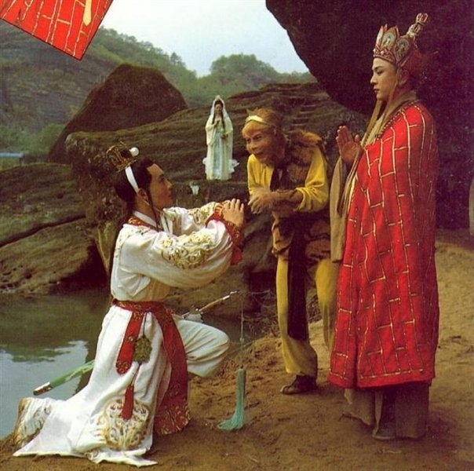

Slide 4
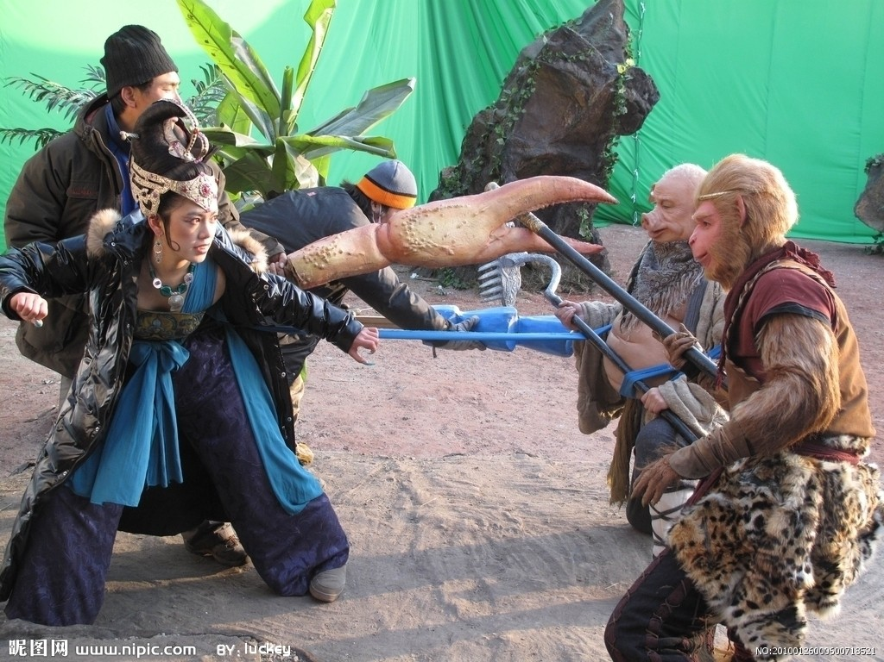

Slide 5
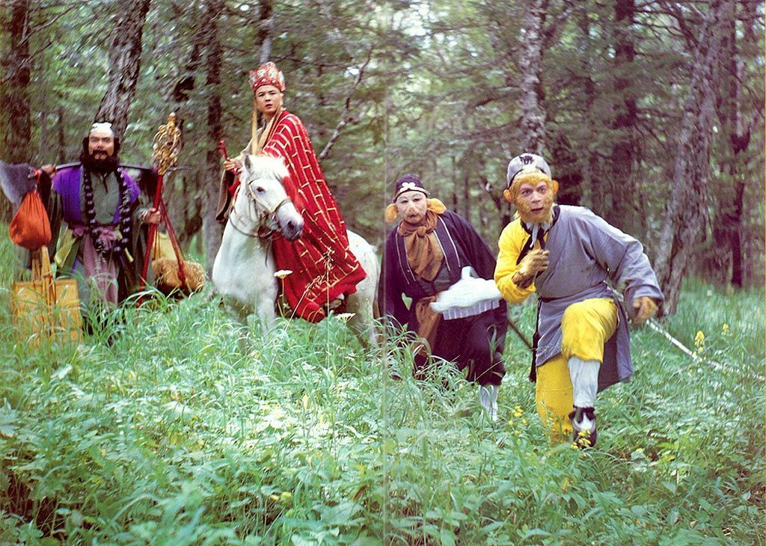

Slide 6
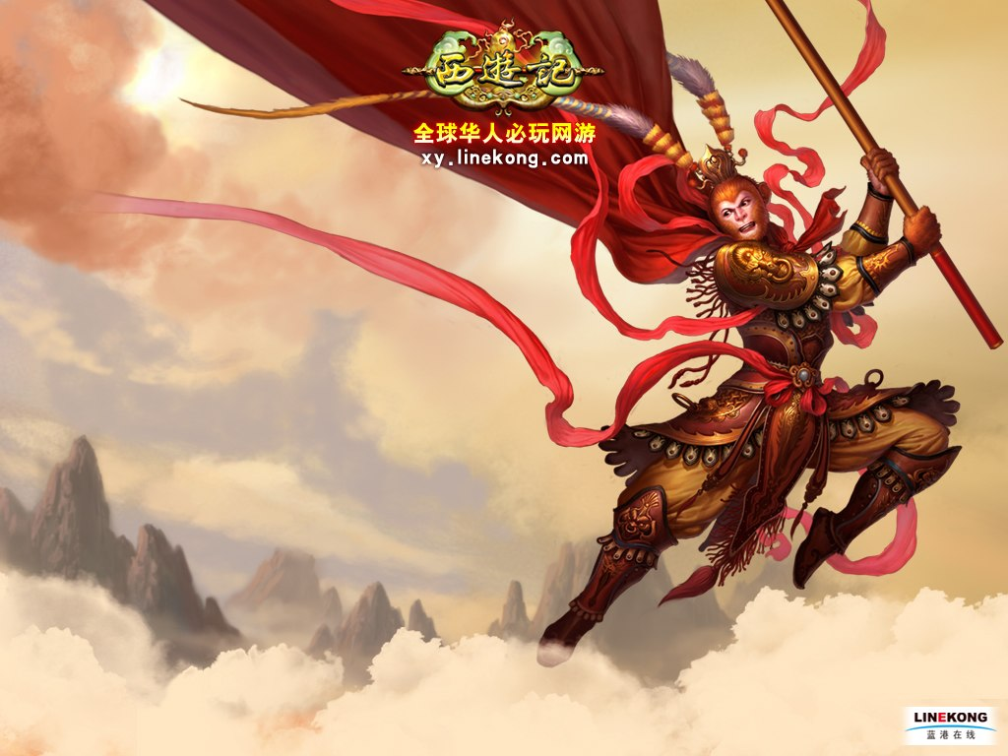

Slide 7
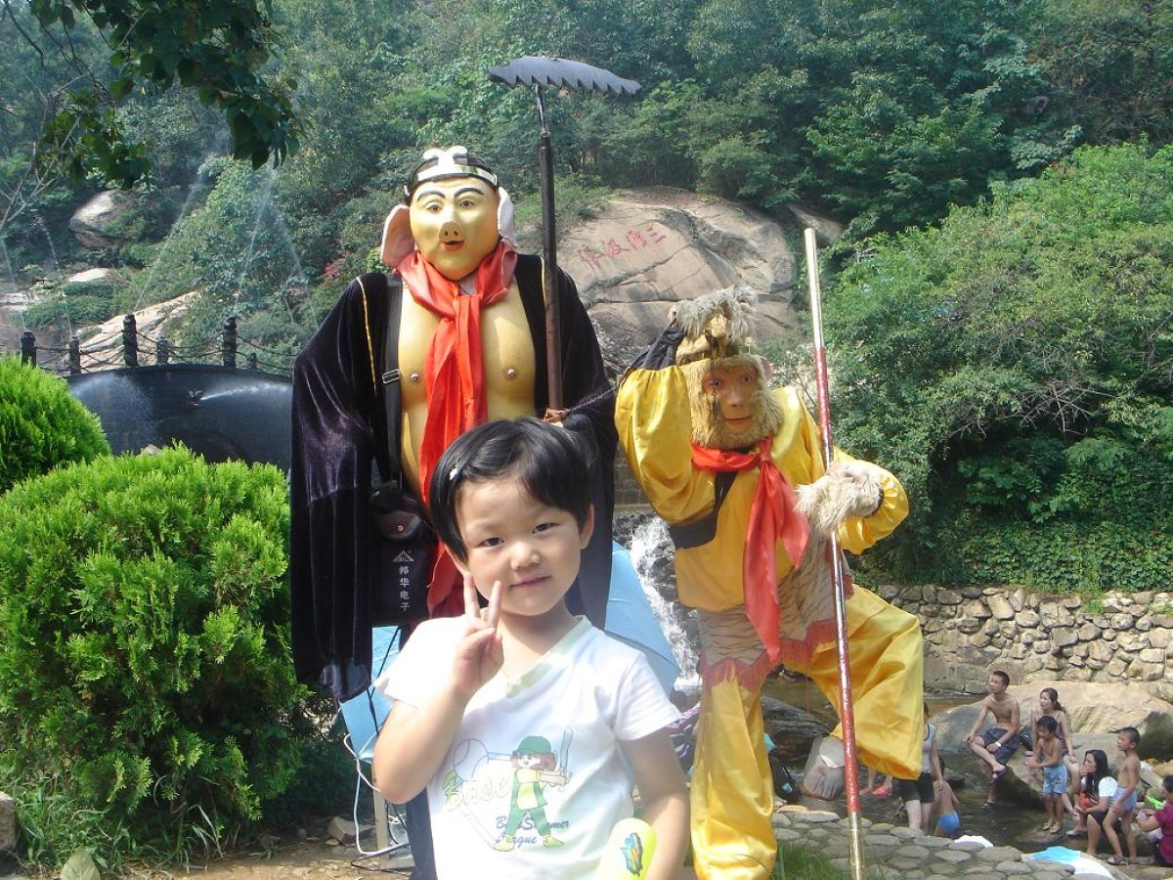

Slide 8
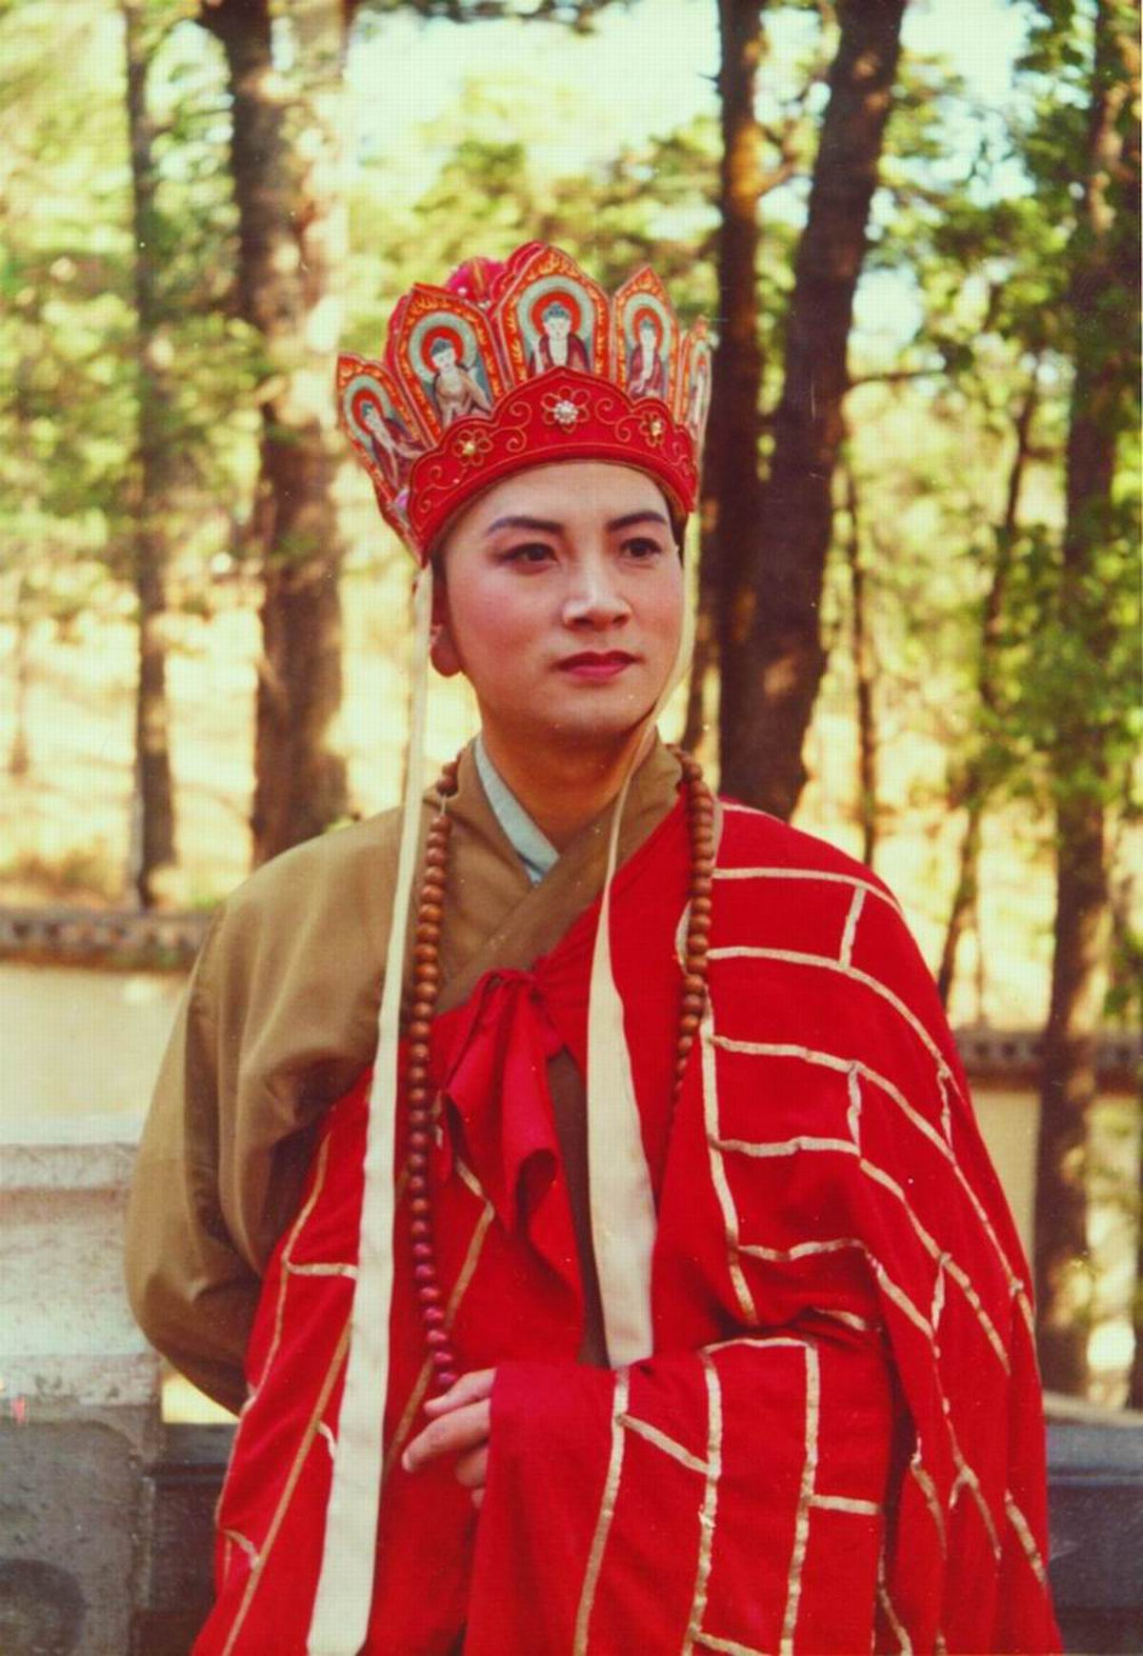

Slide 9
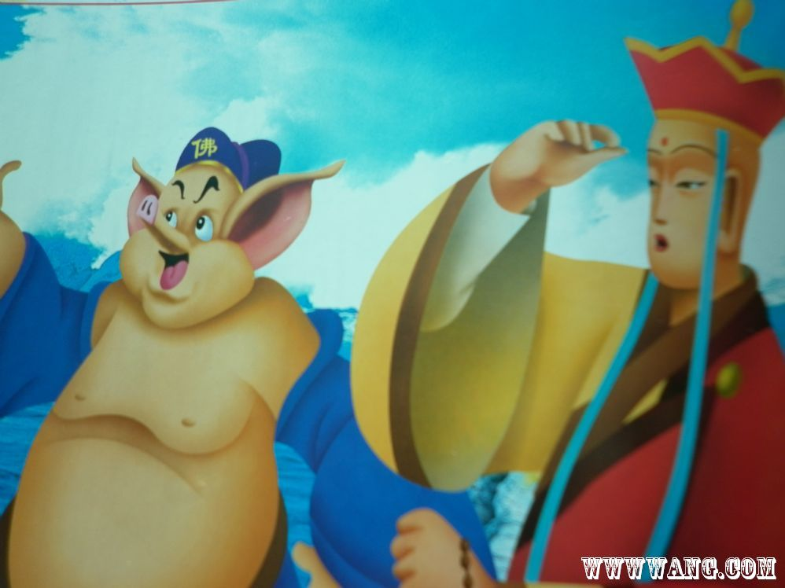

Slide 10
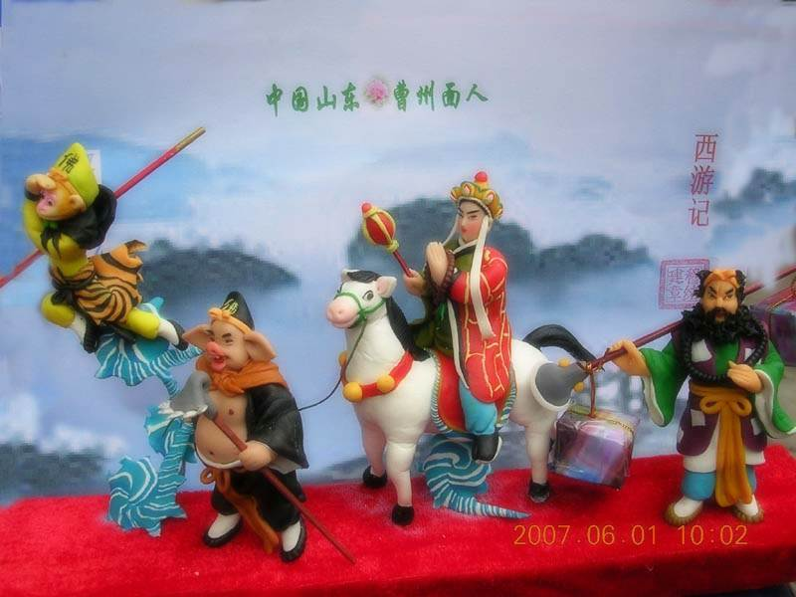

Slide 11
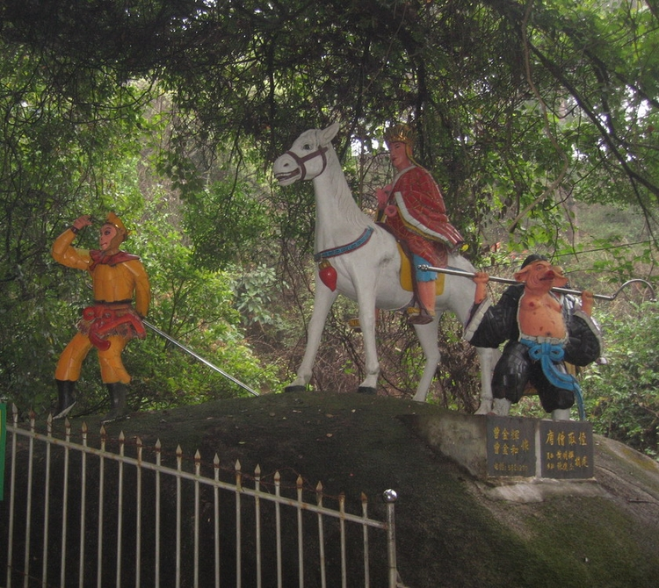

Slide 12
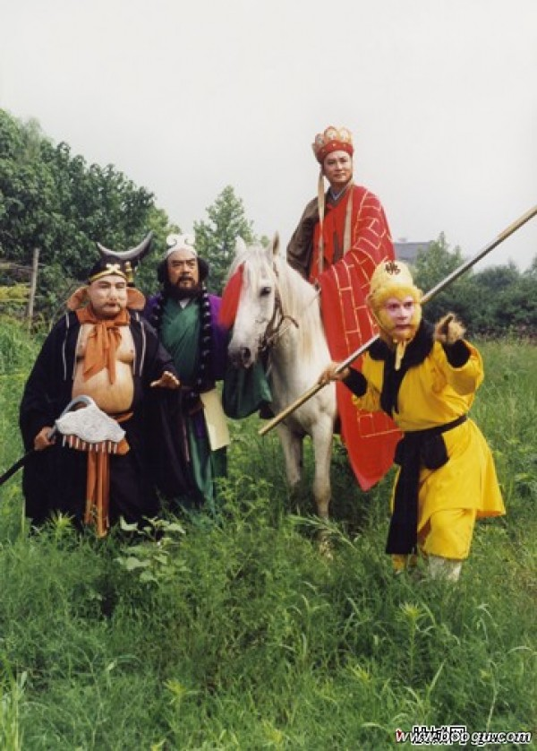

Slide 13
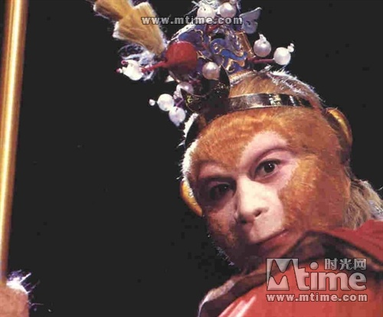

Slide 14
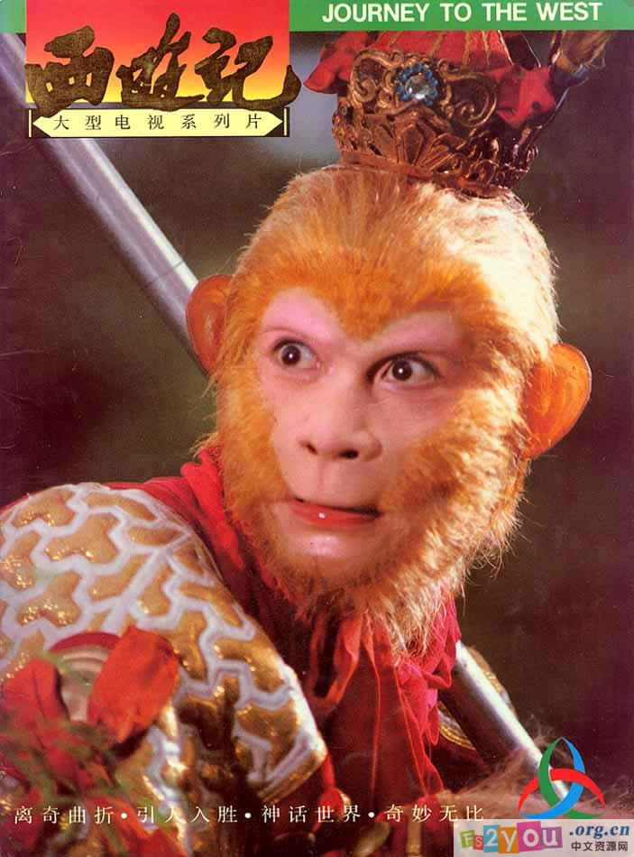

Slide 16

孙悟空打妖怪
唐僧骑马咚那个咚， 后面跟着个孙悟空，
孙悟空，跑得快， 后面跟着个猪八戒，
猪八戒，鼻子长， 后面跟着个沙和尚，
沙和尚，挑着箩， 后面来了个老妖婆，
老妖婆，真正坏， 骗过唐僧和八戒，
唐僧八戒真糊涂， 是人是妖分不出，
分不出，上了当， 多亏孙悟空眼睛亮，
眼睛亮，冒金光， 高高举起金箍棒，
金箍棒，有力量， 妖魔鬼怪消灭光。

Slide 31
谢谢大家！

